Slide 1
한우 비타민 사양관리
2018.
국 립 한 경 대 학 교
정 근 정

Slide 2
Ⅰ. 거세 비육우 바타민 포인트

Slide 3
1. 소（거세）의 비육형태
사료비 3,500,000 ～ 3,700,000원
비 육
비육종료
비육개시
24 ～ 25개월간
３１개월령
6개월령 1６０ｋｇ
도축
지육경매
한우
시장에서 구입
（약 350만원）
사육 방법
도체중 420kg
육 성
지육판매
증 체
육 질
중량
유전적 요인
단가
한우→육질 우선
문제점 : 육질중심의 개량
으로 생체중이 작음
1 등급 →18,369원 (7,714,000원)
1++등급 →20,954 원 (8,800,680원)
*송아지 가격 및 지육등급 가격은 2015년 7월31일 가격임.
Notes:
3

Slide 4
★ 국가간 근내지방도에 의한 육질등급 비교
한국 | 1⁺⁺ 등급 |  |  |  |  |  | 1⁺등급 |  | 1등급 |  | 2등급 |  | 3등급
 | No.9 |  |  | No.8 |  |  | No.7 | No.6 | No.5 | No. 4 | No.3 | No.2 | No.1
일본 | 5등급 |  |  |  |  |  | 4등급 |  |  | 3등급 |  | 2등급 | 1등급
 | No.12 | No.11 | No.10 |  | No.9 | No.8 | No.7 | No.6 | No.5 | No.4 | No.3 | No.2 | No.1
미국 | Prime |  |  |  |  |  |  |  |  | Choice |  |  | Select

Slide 5
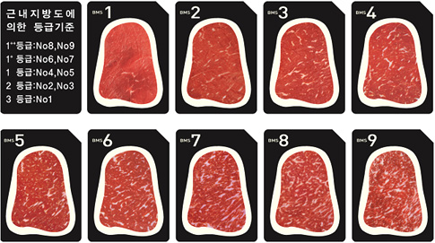
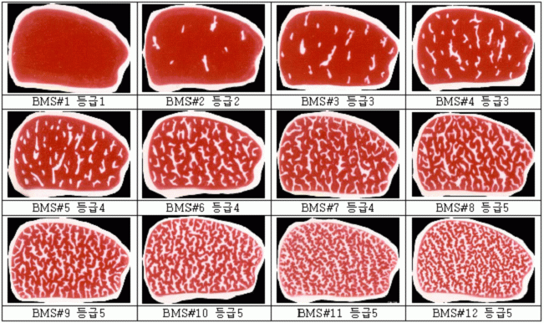
한국
일본

Slide 6
우육의 평가
향후 소비자의 건강 및 맛의 기호
지방교잡
근육 조직에 지방이 축적
육미를 결정하는 중요한 요인
품종 혈통 연령 사료 비육기간
경험적 사육 방법
양질(좋은)의 지방교잡
식욕부진, 야맹증, 운동부족
발육정지, 사지의 부종, 구루병
근육의 조직감
비타민A 의 컨트롤
부족

Slide 7
체조직의 변화
생 체 중
지 육
내장실질
체
조
직
발
육
골 격
적 육
근내지방도
근간지방
육색(명도, 채도)
0 6 12 18 24 30
사
양
기
구
분
육 성 기
비육전기
비육후기
육질이 좋게 되는 소
육질 중 정도의 소
적육생산에 적합한 소

Slide 8
고급육 생산의 비타민Ａ 급여 및
비타민Ａ의 변화（거세우）
100
비타민의 컨트롤
비타민 IU
비타민 함량 IU/dl
경구투여
80
↑
15~25개월
↓
↓
↓
*
*
*
비타민 IU
60
경구투여
비타민 2～3주**
경구투여
↓ ↓ ↓ ↓
40
20
0
8
10
12
14
16
18
20
22
24
26
28
30
월령
*：사료첨가는 필요없음
**：사료 섭취량이 저하 했을때 투입
효고현립농림수산기술종합 센터 가축부. 오카 에이지. 2009

Slide 9
거세우 비육의 사양 포인트 ①
☆입식 시（5 ～ 6개월령）
순치(馴致) - 소를 길들여 순화시킴
위생대책 - 구충제
비타민제의 투여
- 비타민 A 제제를 수송 전 · 후 및 거세 시 투여
거세 – 2주 후 또는 입식 한달 뒤

Slide 10
거세우 비육의 사양 포인트 ②
☆ 육 성 기 （6 ～ 9개월령）
위생대책
백신접종, 구충제
양질의 조사료 급여
- 충분한 비타민을 송아지 체내에 흡수
- 위의 융모 발달
제각
- 추후 우방관리 시 개체간의 서열 싸움으로 경제적인
손실 방지
비타민 A： 경구투여 ( 9개월령)

Slide 11
거세한우 반추위의 용적변화

Slide 12
신지방
내장지방
피하지방
근간지방
근내지방
근내지방도 향상
지방
근육
뼈
뇌
태아
영양소의 각 조직별 공급 순위

Slide 13
거세한우의 지방세포(18개월령)
신지방
근내지방

Slide 14
비육기간이 근내지방도에 미치는 영향
근내지방도(No.)
개월령(월)

Slide 15
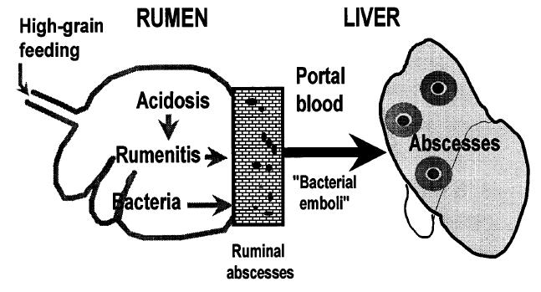
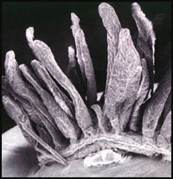
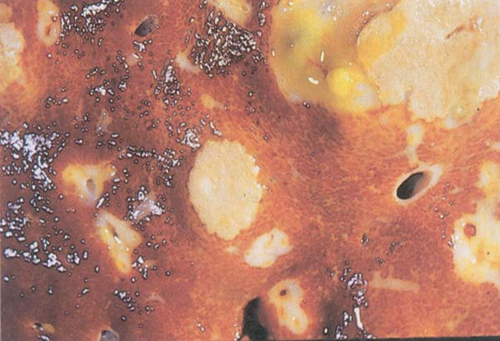
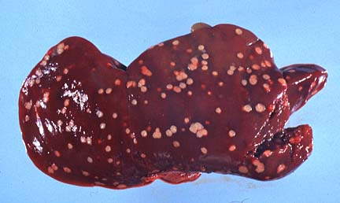
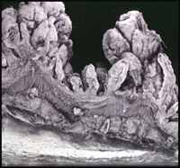
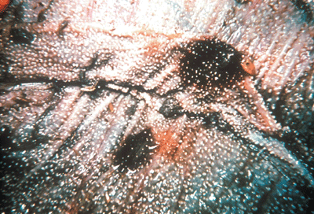

Slide 16
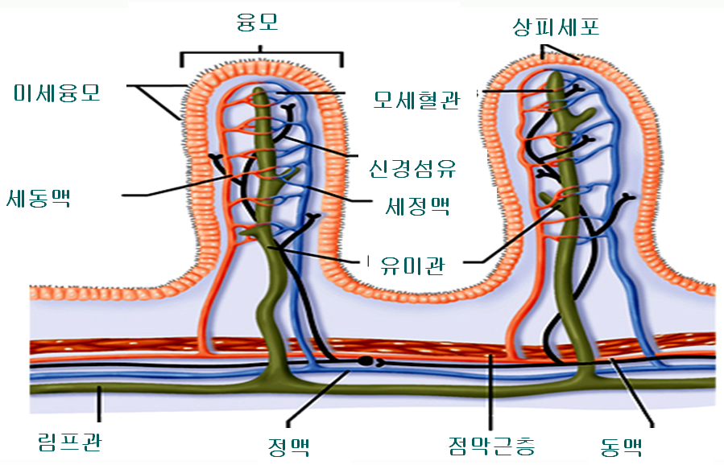

Slide 17
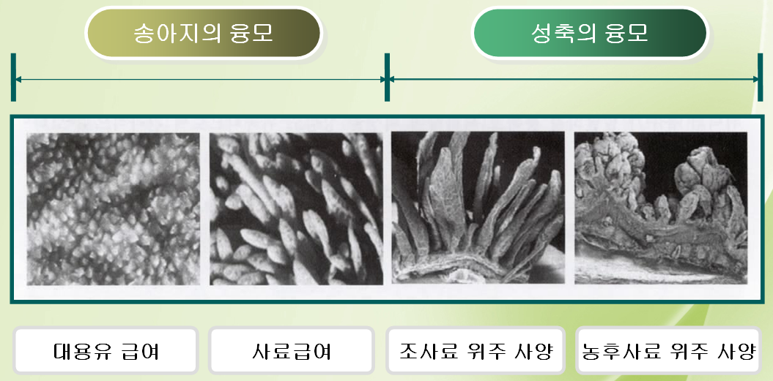

Slide 19
거세우 비육의 사양 포인트 ③
☆비육전기（9～14개월령）
조사료의 급여
9～12개월령：양질의 건초（티모시、오차드 그라스 등）
β-카로틴10mg/kg이상 포함하는 것을 3kg/일
13 개월령 이후：β-카로틴2mg/kg이하의 것
농후사료의 급여
스탄천을 이용하여 제한급여 ＤＧ는 0.7(0.8)kg 정도
비타민 A： 경구투여 (11개월령)

Slide 20
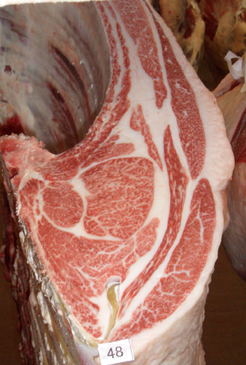
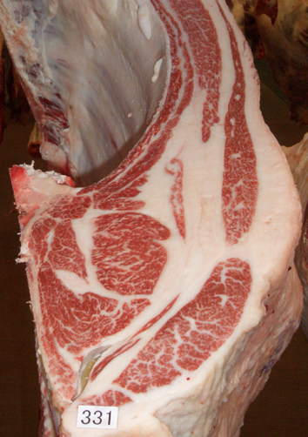
거세
부(KPN) ： A
모우의 조부 (KPN) ： B
지육중량：423.7ｋｇ
육질등급：A5-10
거세
부(KPN) ： A
모우의 조부 (KPN) ： B
지육중량 ：439.9ｋｇ
육질등급 ：B3-3

Slide 21
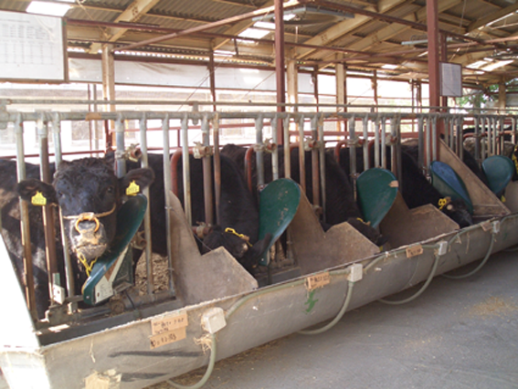

Slide 23
거세우 비육의 사양 포인트 ④
☆비육중기（15～22개월령）
조사료 급여
서서히 줄인다 （3.0kg→1.2kg）
농후사료 급여
서서히 늘려 포식한다
비타민 A 레벨을 체크
18개월령시 혈액중 비타민Ａ농도 측정
비타민 A의 급여
18개월령 시 비타민Ａ 레벨과 사료 섭취 상황으로부터 투여시기를 판단
・매일 또는
・ 비타민 A를 2～3주 간격으로 투여

Slide 24
거세우 비육의 사양 포인트 ⑤⑥
☆비육후기（23～30개월령）
비타민 A의 급여
조기부터 제한된 소는 ：24 개월령부터
제한 시기가 늦은 소는 ：26개월령부터
적절량을 매월투여
풍미가 있는 쇠고기 생산
옥수수 주체의 농후사료를 주어 극단적인 비타민 A의 제한을 실시하지 않는다
☆전 기간
관찰
이상 소의 조기발견
스트레스 요인 경감
쾌적한 환경 만들기

Slide 25
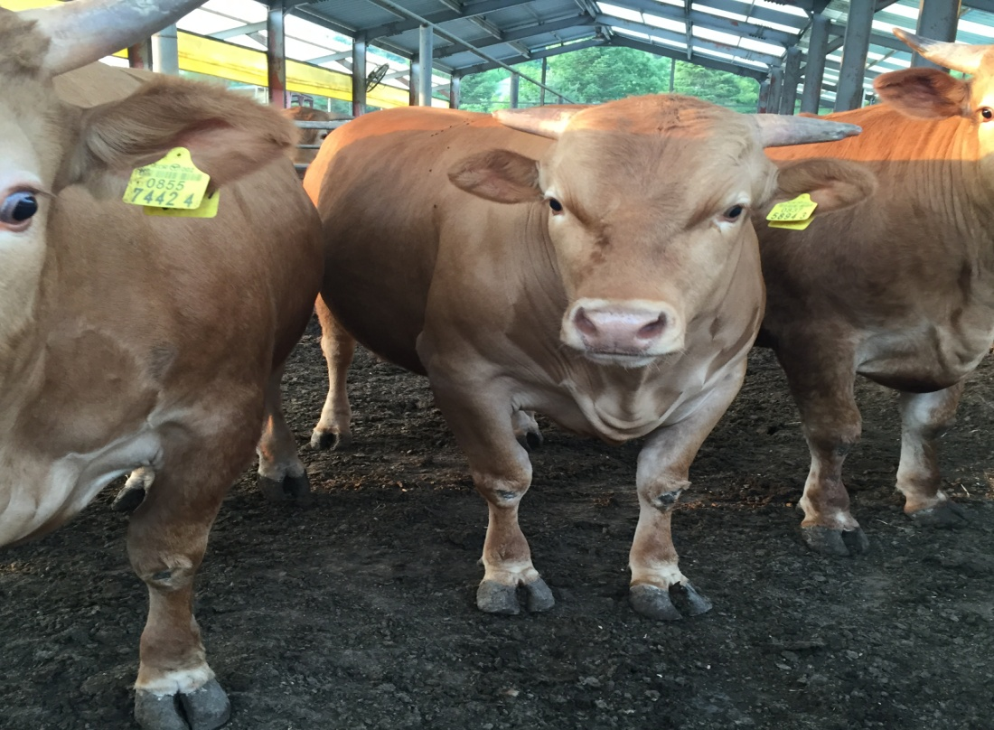
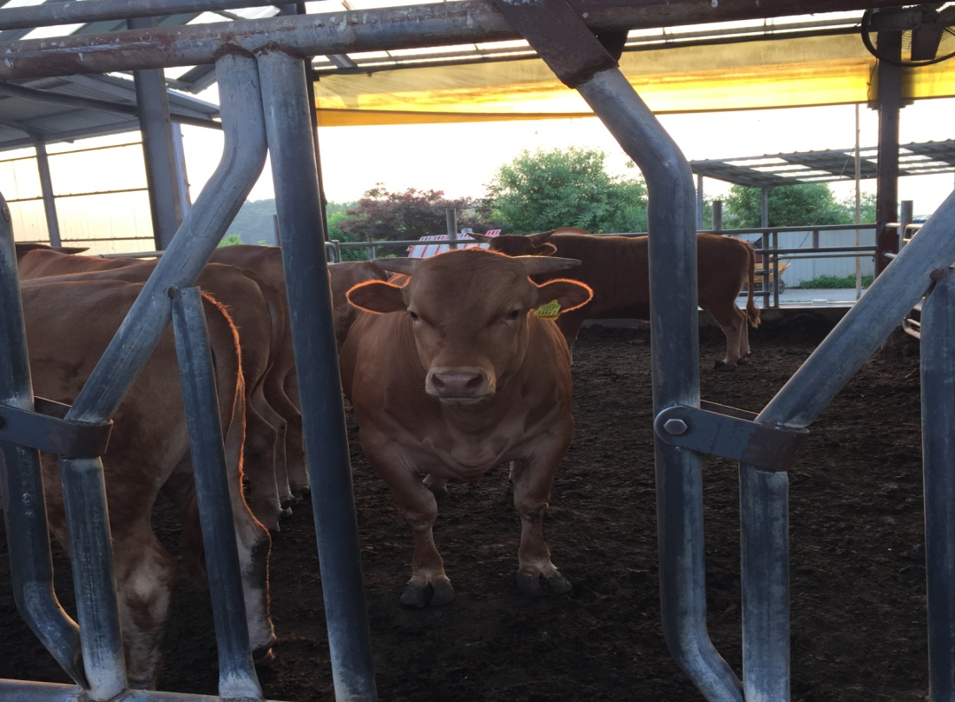
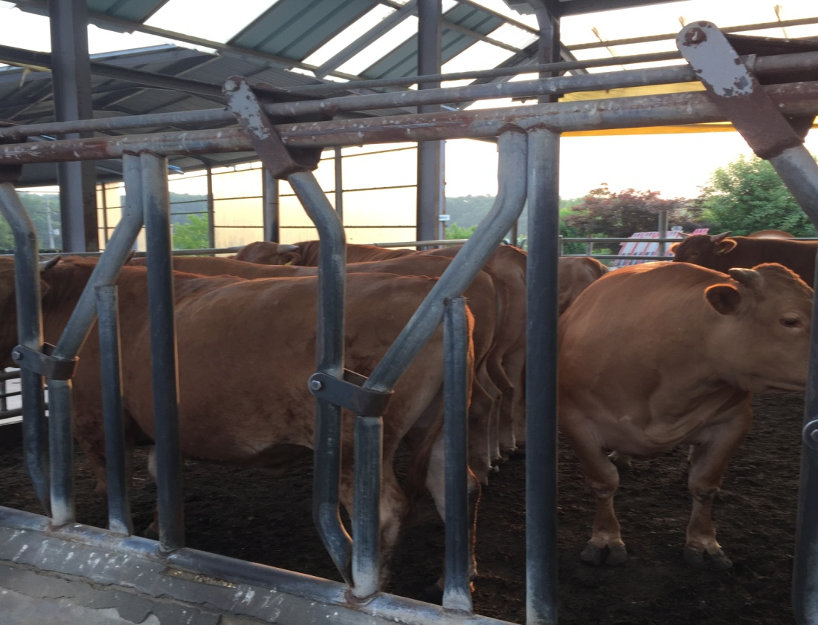
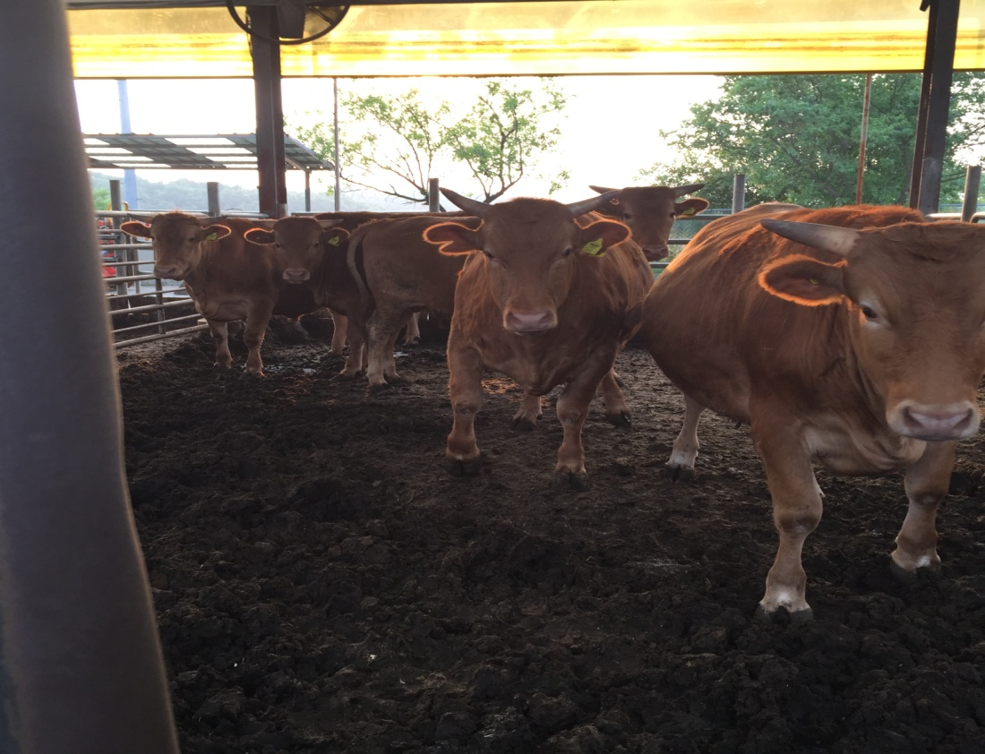
거세우 24개월령1
거세우 24개월령2
거세우 24개월령3
거세우 23개월령

Slide 26
* 요 약
(1) 육성기 （6-9개월령）
・
비타민 A： 경구투여
・
구충： 이보멕틴 제재, 세균성질환 예방제제
・
항생 물질 투여
・
제각
（２） 비육전기 （9-14개월령）
・
입식 후 3개월간은 양질의 건초（티모시 건초 등）를 1일 3kg이상 급여
・
급이시는 스탄천을 사용
（３） 비육 중기 (15-22개월령）
・
15 개월령시에 5종 혼합 백신 접종
・
혈액검사(18개월령)：혈액중 비타민 A농도를 측정
・
비타민 A투여：사료 섭취량이 저하했을 때 2-3주 간격으로 경구투여
（４） 비육 후기（23-31개월령）
・
비타민 A의 급여： 26개월령 이후 매월 경구투여

Slide 27
Ⅱ. 미경산 암소 비타민 컨트롤
사양관리

Slide 28
1. 소（미경산우）의 비육형태
사료비 3,500,000 ～ 3,700,000원
비 육
비육종료
비육개시
24 ～ 25개월간
３１개월령
6개월령 150ｋｇ
도축
지육경매
한우
시장에서 구입
（약 250만원）
사육 방법
도체중 340kg
육 성
지육판매
유전적 요인
증 체
육 질
중량
단가
한우→ 육질이 좋으나
도체중이 문제
1 등급 →18,369원 (6,245,460원)
1++등급 →20,954 원 (7,124,360원)
*송아지 가격 및 지육등급 가격은 2015년 7월 31일 가격임.
Notes:
28

Slide 29
미경산우 비육의 사양 포인트 ①
☆ 육 성 기 （6 ～ 11개월령）
위생대책
백신접종, 구충제
양질의 조사료 급여
- 충분한 비타민을 송아지 체내에 흡수
- 위의 융모 발달
난소결착수술
-11개월시 개체의 외음부를 통하여 기구를 이용하여 난
소결착수술 실시 추후 발정에서 오는 스트레스를 줄이
고 비육전중기 과정에 완만하게 살찌는 효과를 거두기
위함
비타민 A： 경구투여 ( 9개월령), 난소결착
수술후 내상의 스트레스를 완화하고 성장촉진을 시켜줌
농후사료의 급여 5kg- 6kg

Slide 30
미경산우 비육의 사양 포인트 ②
☆비육전기·중기（12～17개월령）
조사료의 급여
6～11개월령：양질의 건초（티모시、오차드 그라스 등）
β-카로틴10mg/kg이상 포함하는 것을 3kg/일
12 개월령 이후：β-카로틴2mg/kg이하의 것
볏짚이나 보리짚을 이용하는 것이 좋음
조사료 급여
서서히 줄인다 （3kg→1kg (17개월까지)）
농후사료의 급여
스탄천을 이용하여 제한급여를 실시하고 농후사료를 서
서히 서서히 늘려 포식시킴 (7kg-8kg)

Slide 31
미경산우 비육의 사양 포인트 ③
☆비육후기（18～25개월령, 30개월령）
비타민 A 레벨을 체크
18개월령시 혈액중 비타민Ａ농도 측정
( 사육농가에서는 측정비용이 소요로 다소어렵고
측정하는 전문기관이 없음. 즉 일본의 경우 농가 사양관리 컨설팅에서 18개월에서 22개월 사이에 농후사료를 먹지 못하는 개체에 비타민Ａ 급여)
비타민 A의 급여
18개월령 시 비타민Ａ 레벨과 사료 섭취 상황으로부터 투여시기를 판단
・매일또는
・2～3주 간격으로 경구투여

Slide 32
미경산우 비육의 사양 포인트 ④
☆ 비육후기（18～25개월령, 30개월령）
비타민 A의 급여
조기부터 제한된 소는 ：24 개월령부터
제한 시기가 늦은 소는 ：26개월령부터
적절량을 매월투여
풍미가 있는 쇠고기 생산
옥수수 주체의 농후사료를 주어 극단적인 비타민 A의 제한을 실시하지 않는다
초음파생체육질진단 실시
생후 24개월령 초음파 측정을 통하여 마블링의 상태와 육량 즉, 등지방두께를 예측하여
25개월에서 30개월 사이에 출하
농후사료의 급여 9kg- 10kg

Slide 33
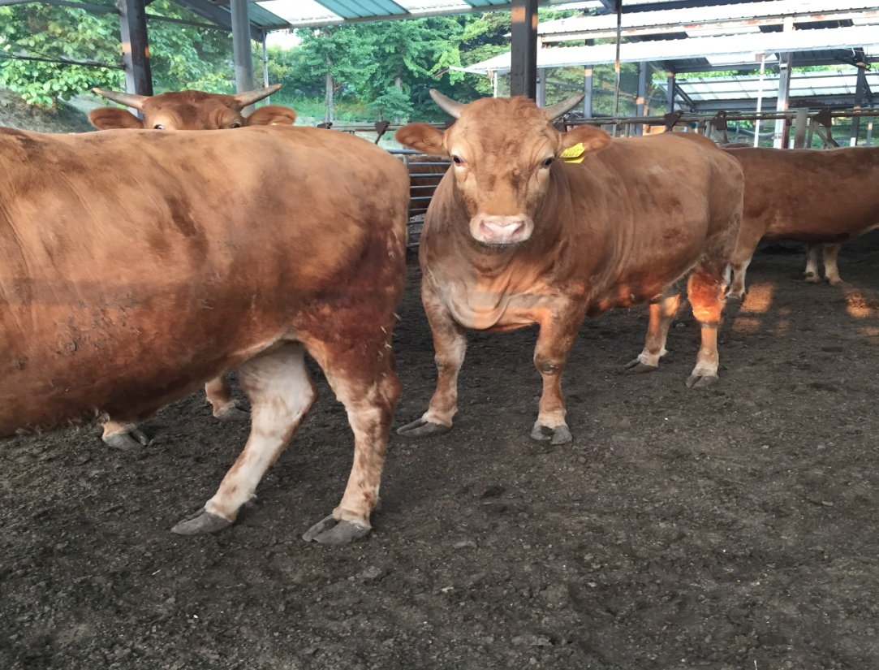
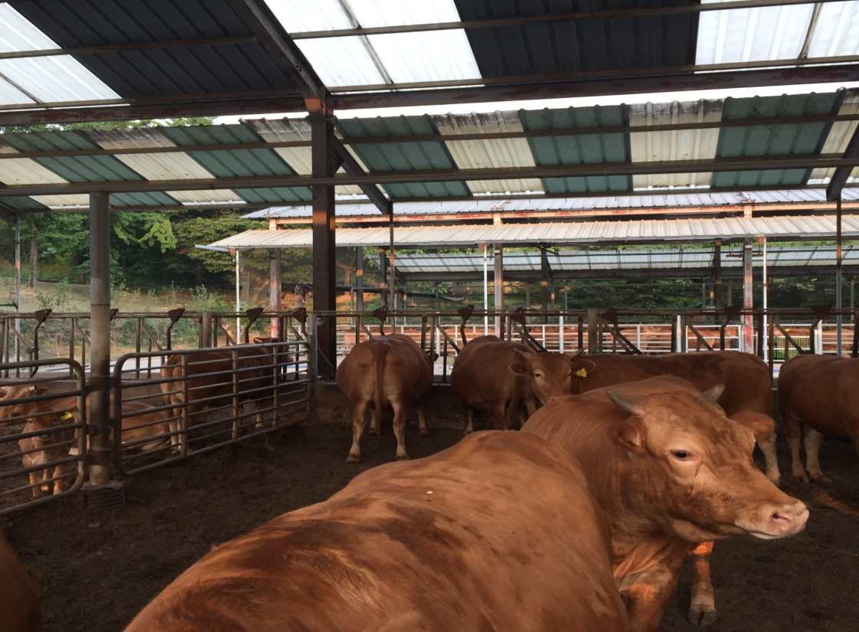
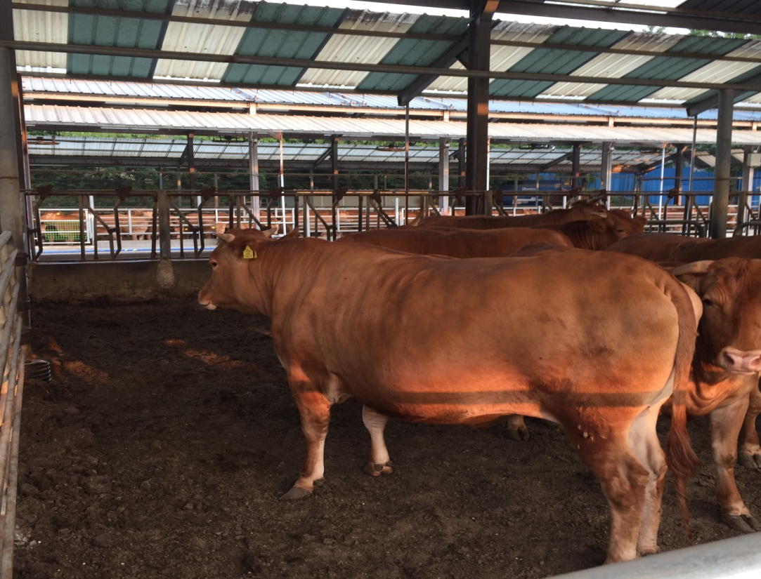
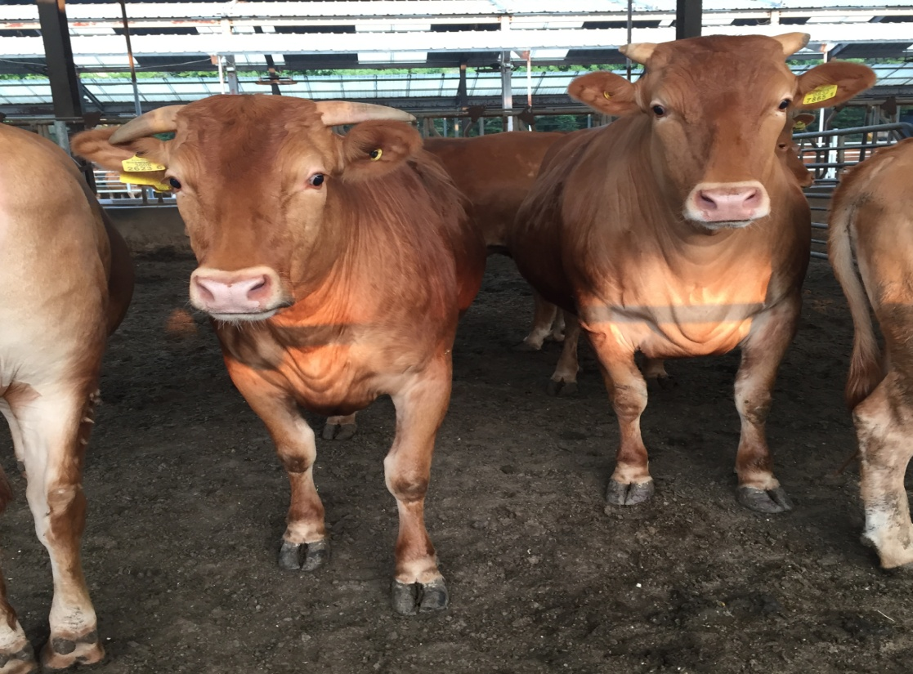
미경산우 23개월령1
미경산우 23개월령2
미경산우 23개월령3
미경산우 23개월령4

Slide 34
Ⅲ. 경산우 암소 비타민 컨트롤
사양관리

Slide 35
1. 소（경산우）의 비육형태
사료비 1,800,000원 (12개월비육 시)
비 육
비육종료
비육개시
4 ～ 12개월간
시장에서 구입 경우
（약 350 ～ 450만원）
만삭우 경우 450만원
암소 경산우의 가격이 비
싸 대부분 농가의 경산
우로 비육을 시작함
( 송아지 생산 후 감가상
각이 빠진 도태우 대상)
한우→ 육질이 좋으나
도체중과 육색,
연골 문제로
등급 하향이 있음
도축
지육경매
도체중 360kg
사육 방법
지육판매
유전적 및
환경적인 요인
증 체
육 질
중량
단가
3 등급 →14,063원 (5,062,680원)
1 등급 →18,369원 (6,612,840원)
*송아지 가격 및 지육등급 가격은 2015년 7월 31일 가격임.
Notes:
35

Slide 36
경산우 비육의 사양 포인트 ①
☆비육시작（ ～6개월, 12개월）
비타민 A의 급여
- 비육시작 시 비타민Ａ와 사료 섭취 상황으로부터
투여시기
・매일 또는
・2～3주 간격으로 경구투여
- 번식우 시 3kg ～3.5kg에서 급격히 사료량을 늘리기에
번식우 개체에 부담이 소화기 질병이 나타날 수 있어
비타민A 투여로 사료효율과 소화기 질병 예방
농후사료 급여
- 시작 시 6 ～ 7kg 급여 (시작 1개월) , 단 조사료는 점차 줄임 1kg/일까지

Slide 37
경산우 비육의 사양 포인트 ②
농후사료의 급여
- 시작 2개월 (8kg-9kg/일) 농후 사료를 점차적으로 늘리며, 점차 조사료 급여량을 줄임
- 시작 3개월 10kg/일 농후사료를 시작으로 농후사료를 늘리고 조사료량을 1.5kg까지 줄임
- 시작 4개월부터 출하 때까지 농후사료 10kg/일 급여
조사료는 1kg 미만 비타민A 투여 1주 간격 2회
초음파 활용
- 경산우 개체의 증체 생체중을 확인 후 초음파 진단 등 지방두께 확인과 근내지방을 확인
출하 한두달전 비타민E 급여
- 비타민 E가 직접적으로 막의 지방질 산화를 방지, 간접적으
로 세포질 중의 미오그로빈의 산화를 억제해 양호한 고기색을
유지함. 육질(색)을 안정시킴

Slide 38
소 비육에 있어서의 향후의 방침
융점 지방의 함량은 30％ 까지
맛의 성분을 해명
맛의 간이평가법의 확립
맛의
추구
증체성의
향상
우둔의 증체, 지방을 통한 맛의 규모화
비육교잡의
향상
우둔의 지방 교잡 향상

Slide 39
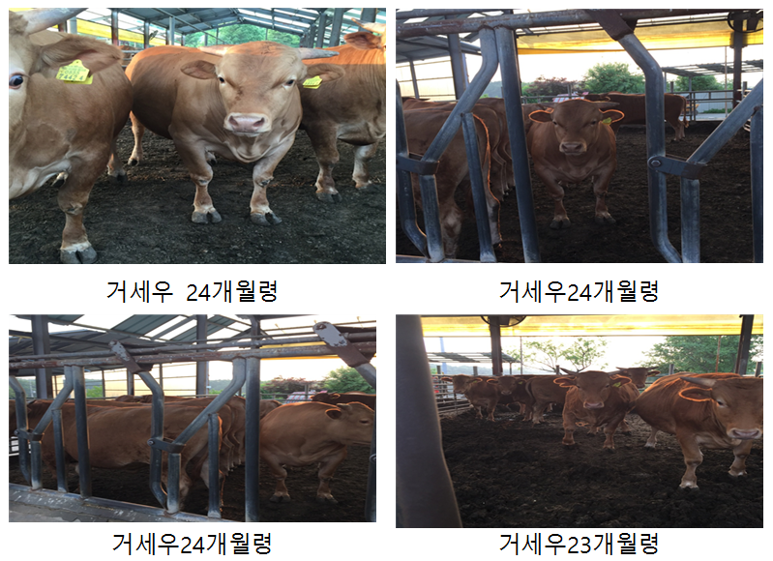

Slide 40
경산우 4산
경산우 2산

Slide 41
미경산우 24개월 및 25개월

Slide 42
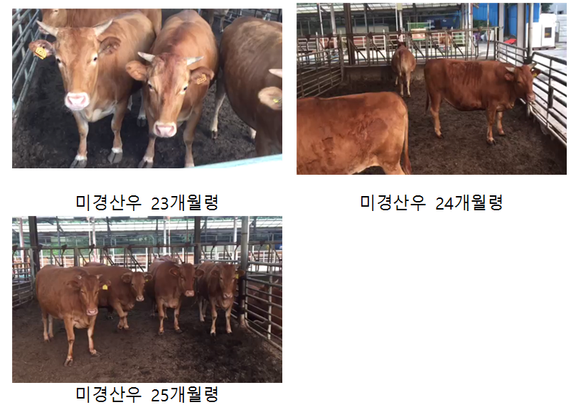

Slide 43
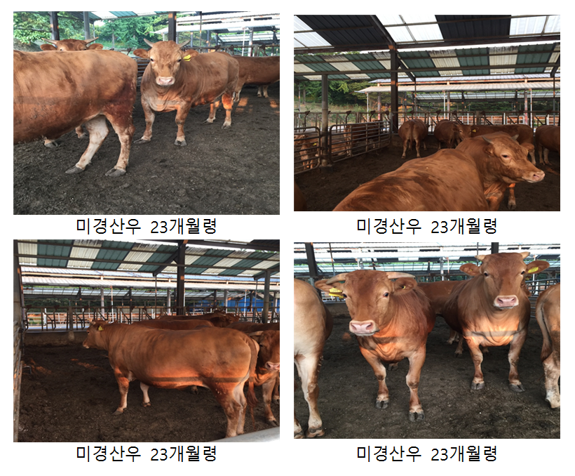

Slide 44
미경산우 12개월 - 19개월

Slide 45
거세우 8개월 - 17개월

Slide 46
- 기존 사료 사양관리를 하였을 때 생산비에서 차지하는 비중이 큼
따라 비타민 사양관리 실증 실시 일본효고현농림수산기술종합센터 축산연구소 일본 흑모화우 비타민 A 컨트롤 사양관리를 2010년도 하반기부터 한우에 적용
(일본효고현농림수산기술종합센터 축산연구소 및 일본 고베대학교 식자원교육연
구센터에서 연구원 경력이 있음)
- 출하월령을 4~5개월을 앞당기면 소득율 약 45% 정도로 상시두수가 160 두 이하
로 유지로 매년 출하두수 약 120두 정도 출하하면 출하회전률을 타 농가보다 출하
회전수가 높아지짐.
쇠고기 가격, 밑송아지 구입가격, 사료 가격 변동에 따른 추이에 적절하 게 농가경영 판단을 할 수 있음.

Slide 47
- 그에 따른 농가 경영 위험성이 존재 출하 시 가격 결정은 경매가격에 결 되
어짐에 따라 시장경제에 따른 출하시기 조절이나 경영비 및 생산비를 농가
추정하였을 때
거세우 26개월령~27개월령, 거세우 생체중 720~750KG
미경산우 암소 비육 24개월령~25개월령 출하 시, 미경산우 생체중
610~630kg
- 육질 1 등급이상 85%로 하여 출하월령을 4~5개월 단축시키면 구정, 추석 등 큰 명절 대목에 경매 등 평상 시에도 농가 위험부담을 줄일 수 있음.

Slide 48
비타민 사양관리 실증실험(거세우)
일반농가
실증 실험농가 일관경영체계(2011년)
사육두수 : 240두 (번식우 :140두, 비육우 70두)
경영 목표
- 사양관리 개선으로 1등급 출현률 90%이상
- 일관체계 장점을 살린 조기출하로 생산비절감
- 자가 생산 송아지는 생후 25 ～ 26개월 사육(700kg 이상) 출하
- 외부 도입 송아지는 생후 26 ～ 27개월 사육(20개월 비육) 출하
- 철저한 사료 제한급여
- 1두당 평균 매출액 6,250,000 원
- 경영비 : 4,500,000원
[외부송아지구입비(1,500,000원)+사료비(2,500,000원)+기타(500,000원)]
- 1 두당 평균 소득 약 1,500,000 원

Slide 49
한우 거세 비육우 실증실험(비타민A)
생후연령 | 6 | 7 | 8 | 9 | 10 | 11 | 12 | 13 | 14 | 15 | 16 | 17 | 18 | 19 | 20 | 21 | 22 | 23 | 24 | 25 | 26 | 27 | 비고
목표체중 (kg) |  |  |  |  |  |  |  |  |  |  |  |  |  |  |  |  |  |  |  | 710
목표DG (kg) | 1.0 | 1.0 | 1.0 | 1.0 | 1.0 | 1.0 | 1.0 | 1.0 | 1.0 | 1.0 | 1.0 | 1.0 | 0.8 | 0.8 | 0.8 | 0.8 | 0.8 | 0.6 | 0.5 | 0.5
건초급여 볏짚제한급여
볏짚 (kg) | 2.5 | 2.5 | 2.5 | 2.5 | 2.5 | 2.0 | 2.0 | 2.0 | 1.5 | 1.5 | 1.5 | 1.0 | 1.0 | 1.0 | 1.0 | 0.8 | 0.8 | 0.5 | 0.5 | 0.5
보조사료 (kg) | 1.0 | 2.0 | 2.0 | 2.5 | 2.5 | 2.0 | 1.0 | - | - | - | - | - | - | - | - | - | - | - | - | -
합계 | 3.5 | 4.5 | 4.5 | 5.0 | 5.0 | 4.0 | 3.0 | 2.0 | 1.5 | 1.5 | 1.5 | 1.0 | 1.0 | 1.0 | 1.0 | 0.8 | 0.8 | 0.5 | 0.5 | 0.5
농후사료 제한 + 보조사료 |  |  |  |  |  |  |  | 농후사료 제한급여
육성용 (kg) | 2.5 | 2.5 | 3.0 | 3.0 | 3.0 | 3.5 | 4.0
비육용 (kg) | - | - | - | - | - | - | 1.0 | 6.0 | 6.0 | 6.5 | 6.5 | 6.5 | 7 | 7~7.5 |  | 7.5 | 8 ~ 9
합계 | 2.5 | 2.5 | 3.0 | 3.0 | 3.0 | 3.5 | 5.0 | 6.0 | 6.0 | 6.5 | 6.5 | 6.5 | 7 | 7~7.5 |  | 7.5 | 8 ~ 9

Slide 50
비타민A 실증실험 한우(거세우) 월령별 출하
구분 | 출하월령 | 두수 | 비고
1 | 25 | 3 | 비타민 사양 전구간
2 | 26 | 11 | 비타민 사양 전구간
3 | 27 | 11 | 비타민 사양 생후 6개월령 부터
4 | 28 | 15 | 비타민 사양 생후 6개월령 부터
5 | 29 | 11 | 비타민 사양 생후 11개월령 부터
6 | 30 | 6 | 비타민 사양 생후 18개월령 부터
7 | 31 | 5 | 비타민 사양 생후 20개월령 부터
8 | 32 | 5 | 비타민 사양 생후 20개월령 부터
계 |  | 67 두
구분 | 출하월령 | 육질 등급 |  |  | 두수
 |  | 1++ | 1+ | 1
1 | 25 |  | 1 | 2 | 3
2 | 26 | 1 | 6 | 4 | 11
3 | 27 | 2 | 4 | 5 | 11
4 | 28 | 3 | 2 | 10 | 15
5 | 29 | 2 | 6 | 3 | 11
6 | 30 | 3 | 2 | 1 | 6
7 | 31 | 1 | 3 | 1 | 5
8 | 32 | 2 | 2 | 1 | 5
계 |  | 14 | 26 | 27 | 67

Slide 51
비타민A 거세우 출하성적
순번 | 출하 월령 | 품종 | 성별 | 육 량 |  |  |  |  |  | 육 질 |  |  |  |  |  | 결 함 | 최 종 등 급 | 바 코 드
 |  |  |  | 등지방 두께 (mm) | 등심 면적 (cm²) | 도체중 (kg) | 육량 지수 | 등급 보정 | 육량 등급 | 근 내 지 방 (번호) | 육 색 (번호) | 지 방 색 (번호) | 조 직 감 (번호) | 성 숙 도 (번호) | 육 질 등 급
1 | 30 | 한우 | 거 | 10 | 84 | 424 | 65.9 |  | B | 8 | 5 | 3 | 1 | 2 | 1++ |  | 1++B | 2041303593
2 | 31 | 한우 | 거 | 5 | 104 | 461 | 70.7 |  | A | 8 | 4 | 3 | 1 | 3 | 1++ |  | 1++A | 2037102052
3 | 29 | 한우 | 거 | 10 | 91 | 454 | 66.1 |  | B | 9 | 4 | 3 | 1 | 3 | 1++ |  | 1++B | 2016980811
4 | 32 | 한우 | 거 | 6 | 94 | 472 | 68.6 |  | A | 9 | 4 | 3 | 1 | 3 | 1++ |  | 1++A | 2037100612
5 | 29 | 한우 | 거 | 6 | 106 | 484 | 69.8 |  | A | 7 | 5 | 3 | 1 | 3 | 1+ |  | 1+A | 2044063122
6 | 26 | 한우 | 거 | 16 | 80 | 437 | 61.3 |  | C | 7 | 4 | 3 | 1 | 3 | 1+ |  | 1+C | 2025767868
7 | 28 | 한우 | 거 | 10 | 96 | 458 | 66.7 |  | B | 8 | 5 | 3 | 1 | 3 | 1++ |  | 1++B | 2041708368
8 | 30 | 한우 | 거 | 6 | 92 | 410 | 69.8 |  | A | 8 | 4 | 3 | 1 | 2 | 1++ |  | 1++A | 2032187290
9 | 30 | 한우 | 거 | 15 | 97 | 487 | 63 |  | B | 8 | 4 | 3 | 1 | 3 | 1++ |  | 1++B | 2032187345
10 | 27 | 한우 | 거 | 8 | 85 | 402 | 67.8 |  | A | 6 | 5 | 3 | 1 | 2 | 1+ |  | 1+A | 2032187388
11 | 29 | 한우 | 거 | 10 | 91 | 430 | 66.7 |  | B | 7 | 5 | 3 | 1 | 3 | 1+ |  | 1+B | 2028951067
12 | 30 | 한우 | 거 | 21 | 89 | 448 | 59.1 |  | C | 6 | 5 | 3 | 1 | 2 | 1+ |  | 1+C | 2036139263
13 | 26 | 한우 | 거 | 21 | 82 | 437 | 58.5 |  | C | 4 | 5 | 3 | 1 | 2 | 1 |  | 1C | 2030424483
14 | 27 | 한우 | 거 | 21 | 89 | 411 | 60 |  | C | 4 | 5 | 3 | 1 | 2 | 1 |  | 1C | 2029887098
15 | 29 | 한우 | 거 | 22 | 88 | 441 | 58.5 |  | C | 4 | 4 | 3 | 1 | 2 | 1 |  | 1C | 2044201643
16 | 27 | 한우 | 거 | 7 | 106 | 394 | 71.4 |  | A | 5 | 6 | 3 | 1 | 2 | 1 |  | 1A | 2012813693
17 | 27 | 한우 | 거 | 8 | 80 | 370 | 67.9 |  | A | 8 | 5 | 3 | 1 | 2 | 1++ |  | 1++A | 2012822975
18 | 29 | 한우 | 거 | 23 | 89 | 425 | 58.4 |  | C | 5 | 4 | 3 | 1 | 2 | 1 | 근출혈 | 1C | 2046368043
19 | 29 | 한우 | 거 | 14 | 86 | 412 | 64 |  | B | 6 | 5 | 3 | 1 | 2 | 1+ |  | 1+B | 2043473291
20 | 30 | 한우 | 거 | 15 | 75 | 444 | 61.1 |  | C | 4 | 4 | 3 | 1 | 2 | 1 |  | 1C | 2036112835
21 | 31 | 한우 | 거 | 14 | 106 | 461 | 65.4 |  | B | 7 | 4 | 3 | 1 | 2 | 1+ |  | 1+B | 2010203257
22 | 29 | 한우 | 거 | 22 | 83 | 422 | 58.3 |  | C | 6 | 4 | 3 | 1 | 2 | 1+ |  | 1+C | 2043473648
23 | 31 | 한우 | 거 | 17 | 88 | 409 | 62.4 |  | C | 4 | 4 | 3 | 1 | 2 | 1 |  | 1C | 2043407664
24 | 29 | 한우 | 거 | 20 | 97 | 386 | 62.3 |  | C | 4 | 5 | 3 | 1 | 2 | 1 |  | 1C | 2044037116
25 | 28 | 한우 | 거 | 13 | 90 | 398 | 65.4 |  | B | 8 | 4 | 3 | 1 | 2 | 1++ |  | 1++B | 2010033587
26 | 27 | 한우 | 거 | 15 | 95 | 483 | 62.8 |  | B | 7 | 4 | 3 | 1 | 2 | 1+ |  | 1+B | 2030428567
27 | 28 | 한우 | 거 | 9 | 88 | 372 | 68.3 |  | A | 4 | 5 | 3 | 1 | 2 | 1 |  | 1A | 2029887186
28 | 28 | 한우 | 거 | 10 | 95 | 406 | 67.8 |  | A | 5 | 5 | 3 | 1 | 2 | 1 |  | 1A | 2029887250
29 | 26 | 한우 | 거 | 16 | 91 | 387 | 64 |  | B | 8 | 4 | 3 | 1 | 2 | 1++ |  | 1++B | 2010035468
30 | 31 | 한우 | 거 | 10 | 84 | 333 | 68.1 |  | A | 7 | 5 | 3 | 1 | 2 | 1+ |  | 1+A | 2000376873
31 | 28 | 한우 | 거 | 14 | 92 | 421 | 64.5 |  | B | 5 | 4 | 3 | 1 | 2 | 1 |  | 1B | 2046317890
32 | 27 | 한우 | 거 | 16 | 105 | 440 | 64.5 |  | B | 5 | 5 | 3 | 1 | 2 | 1 |  | 1B | 2046317929
33 | 28 | 한우 | 거 | 10 | 101 | 445 | 67.6 |  | A | 4 | 5 | 3 | 2 | 2 | 1 |  | 1A | 2046353011

Slide 52
순번 | 출하 월령 | 품종 | 성별 | 육 량 |  |  |  |  |  | 육 질 |  |  |  |  |  | 결 함 | 최 종 등 급 | 바 코 드
 |  |  |  | 등지방 두께 (mm) | 등심 면적 (cm²) | 도체중 (kg) | 육량 지수 | 등급 보정 | 육량 등급 | 근 내 지 방 (번호) | 육 색 (번호) | 지 방 색 (번호) | 조 직 감 (번호) | 성 숙 도 (번호) | 육 질 등 급
34 | 26 | 한우 | 거 | 5 | 88 | 337 | 71.6 |  | A | 5 | 5 | 3 | 1 | 2 | 1 |  | 1A | 2046323498
35 | 25 | 한우 | 거 | 12 | 99 | 443 | 66.2 |  | B | 6 | 5 | 3 | 1 | 2 | 1+ |  | 1+B | 2046156004
36 | 25 | 한우 | 거 | 12 | 92 | 407 | 66.1 |  | B | 5 | 5 | 3 | 1 | 2 | 1 |  | 1B | 2048442428
37 | 28 | 한우 | 거 | 25 | 101 | 521 | 56.4 |  | C | 4 | 5 | 3 | 1 | 2 | 1 |  | 1C | 2018454245
38 | 32 | 한우 | 거 | 23 | 113 | 435 | 61.3 |  | C | 6 | 5 | 3 | 1 | 3 | 1+ |  | 1+C | 2029050254
39 | 31 | 한우 | 거 | 14 | 91 | 376 | 65.5 |  | B | 6 | 5 | 3 | 1 | 2 | 1+ |  | 1+B | 2017792291
40 | 28 | 한우 | 거 | 17 | 97 | 404 | 63.7 |  | B | 8 | 5 | 3 | 1 | 2 | 1++ |  | 1++B | 2012822143
41 | 28 | 한우 | 거 | 10 | 90 | 387 | 67.6 |  | A | 4 | 5 | 3 | 1 | 2 | 1 |  | 1A | 2046318510
42 | 28 | 한우 | 거 | 13 | 93 | 428 | 65.1 |  | B | 6 | 4 | 3 | 1 | 2 | 1+ |  | 1+B | 2030428575
43 | 32 | 한우 | 거 | 16 | 75 | 371 | 62.3 |  | C | 4 | 4 | 3 | 1 | 2 | 1 |  | 1C | 2010042303
44 | 28 | 한우 | 거 | 13 | 86 | 380 | 65.3 |  | B | 4 | 4 | 3 | 1 | 2 | 1 |  | 1B | 2046138461
45 | 27 | 한우 | 거 | 23 | 100 | 432 | 59.7 |  | C | 8 | 4 | 3 | 1 | 2 | 1++ |  | 1++C | 2046318987
46 | 28 | 한우 | 거 | 15 | 85 | 429 | 62.8 |  | B | 4 | 4 | 3 | 1 | 2 | 1 |  | 1B | 2046317074
47 | 29 | 한우 | 거 | 13 | 105 | 418 | 66.9 |  | B | 7 | 4 | 3 | 1 | 2 | 1+ |  | 1+B | 2046318840
48 | 26 | 한우 | 거 | 10 | 71 | 390 | 65 |  | B | 5 | 4 | 3 | 1 | 2 | 1 |  | 1B | 2007782969
49 | 26 | 한우 | 거 | 17 | 79 | 388 | 61.7 |  | C | 7 | 4 | 3 | 1 | 2 | 1+ |  | 1+C | 2046334289
50 | 25 | 한우 | 거 | 11 | 91 | 430 | 66 |  | B | 4 | 4 | 3 | 1 | 2 | 1 | 근출혈 | 1B | 2036028404
51 | 27 | 한우 | 거 | 9 | 87 | 388 | 67.8 |  | A | 6 | 5 | 3 | 1 | 2 | 1+ |  | 1+A | 2012809586
52 | 26 | 한우 | 거 | 9 | 87 | 387 | 67.8 |  | A | 6 | 5 | 3 | 1 | 2 | 1+ |  | 1+A | 2046456304
53 | 27 | 한우 | 거 | 18 | 84 | 442 | 60.5 |  | C | 6 | 5 | 2 | 1 | 2 | 1+ |  | 1+C | 2048442557
54 | 26 | 한우 | 거 | 14 | 91 | 412 | 64.6 |  | B | 4 | 4 | 2 | 1 | 2 | 1 |  | 1B | 2000947285
55 | 26 | 한우 | 거 | 20 | 77 | 446 | 58.2 |  | C | 7 | 5 | 3 | 1 | 2 | 1+ |  | 1+C | 2046417357
56 | 27 | 한우 | 거 | 14 | 99 | 424 | 65.4 |  | B | 5 | 5 | 3 | 1 | 2 | 1 |  | 1B | 2010035476
57 | 28 | 한우 | 거 | 12 | 91 | 421 | 65.6 |  | B | 4 | 4 | 3 | 1 | 2 | 1 |  | 1B | 2046138470
58 | 29 | 한우 | 거 | 19 | 98 | 404 | 62.6 |  | C | 9 | 4 | 3 | 1 | 2 | 1++ |  | 1++C | 2044733501
59 | 32 | 한우 | 거 | 21 | 86 | 407 | 59.7 |  | C | 7 | 4 | 3 | 1 | 2 | 1+ |  | 1+C | 2032001269
60 | 26 | 한우 | 거 | 9 | 96 | 388 | 69 |  | A | 6 | 4 | 3 | 1 | 2 | 1+ |  | 1+A | 2029894589
61 | 28 | 한우 | 거 | 18 | 93 | 437 | 61.8 |  | C | 4 | 5 | 3 | 2 | 2 | 1 |  | 1C | 2010033013
62 | 27 | 한우 | 거 | 8 | 79 | 375 | 67.7 |  | A | 5 | 4 | 3 | 1 | 2 | 1 |  | 1A | 2030399728
63 | 26 | 한우 | 거 | 13 | 100 | 384 | 67.1 |  | B | 6 | 4 | 3 | 1 | 2 | 1+ |  | 1+B | 2046398172
64 | 32 | 한우 | 거 | 13 | 77 | 346 | 65 |  | B | 8 | 5 | 3 | 1 | 2 | 1++ |  | 1++B | 2028950576
65 | 28 | 한우 | 거 | 7 | 84 | 385 | 68.7 |  | A | 7 | 5 | 3 | 1 | 2 | 1+ |  | 1+A | 2012823252
66 | 30 | 한우 | 거 | 15 | 85 | 428 | 62.8 |  | B | 6 | 5 | 3 | 1 | 2 | 1+ |  | 1+B | 2044046908
67 | 29 | 한우 | 거 | 13 | 95 | 422 | 65.5 |  | B | 6 | 5 | 3 | 1 | 2 | 1+ |  | 1+B | 2046357012

Slide 53
비타민 컨트롤 실증실험(암소 미경산우, 경산우)
일반농가
실증 실험농가 일관경영체계(2015년)
사육두수 : 240두 (번식우 :100두, 비육우 110두)
경영 목표
- 사양관리 개선으로 1등급 출현률 90%이상
- 일관체계 장점을 살린 조기출하로 생산비절감
- 자가 생산 송아지는 생후 25 ～ 26개월 사육(640kg 이상) 출하
- 외부 도입 송아지는 생후 26 ～ 27개월 사육(20개월 비육) 출하
- 철저한 사료 제한급여
- 1두당 평균 매출액 6,250,000 원
- 경영비 : 4,500,000원
[외부송아지구입비(1,500,000원)+사료비(2,500,000원)+기타(500,000원)]
- 1 두당 평균 소득 약 1,500,000 원

Slide 54
한우 미경산우 실증실험(비타민C, 비타민E)
생후연령 | 6 | 7 | 8 | 9 | 10 | 11 | 12 | 13 | 14 | 15 | 16 | 17 | 18 | 19 | 20 | 21 | 22 | 23 | 24 | 25 | 26 | 27 | 비고
목표체중 (kg) |  |  |  |  |  |  |  |  |  |  |  |  |  |  |  |  |  |  |  | 650
목표DG (kg) | 1.0 | 1.0 | 1.0 | 1.0 | 1.0 | 1.0 | 1.0 | 1.0 | 1.0 | 1.0 | 1.0 | 1.0 | 0.8 | 0.8 | 0.8 | 0.8 | 0.8 | 0.6 | 0.5 | 0.5
건초급여 볏짚제한급여
볏짚 (kg) | 2.5 | 2.5 | 2.5 | 2.5 | 2.5 | 2.0 | 2.0 | 2.0 | 1.5 | 1.5 | 1.5 | 1.0 | 1.0 | 1.0 | 1.0 | 0.8 | 0.8 | 0.5 | 0.5 | 0.5
보조사료 (kg) | 1.0 | 2.0 | 2.0 | 2.5 | 2.5 | 2.0 | 1.0 | 0.5 | 0.5 | 0.5 | 0.5 | 0.5 | 0.5 | 0.5 | 0.5 | 0.5 | 0.5 | 0.5 | 0.5 | 0.5
합계 | 3.5 | 4.5 | 4.5 | 5.0 | 5.0 | 4.0 | 3.0 | 2.0 | 1.5 | 1.5 | 1.5 | 1.0 | 1.5 | 1.5 | 1.5 | 1.3 | 1.3 | 1.3 | 1.3 | 1.3
농후사료 제한 + 보조사료 |  |  |  |  |  |  |  | 농후사료 제한급여
육성용 (kg) | 5 | 5 | 5 | 5 | 5 | 5 | 1.0
비육용 (kg) | - | - | - | - | - | 1.0 | 6.0 | 7.0 | 7.0 | 7.0 | 7.0 | 7.0 | 8 | 8 |  | 8 ~ 9 | 9~ 10
합계 | 5 | 5 | 5 | 5 | 5 | 6 | 7.0 | 7.0 | 7.0 | 7.0 | 7.0 | 7.0 | 8 | 8 |  | 8 ~ 9 | 9~ 10

Slide 55
비타민E 암소 미경산우 출하성적
(2015년 4월-6월)
구분 | 등지방두께 (mm) | 등심면적 (cm2) | 도체중 (kg) | 육량 지수 | 등급 보정 | 육량 등급 | 근내 지방번호 | 육색 번호 | 지방색 번호 | 조직감 번호 | 성숙도 번호 | 육질 등급 | 결함 | 최종 등급 | 경락 단가(kg) | 비고(도축월령)
1 | 17 | 81 | 345 | 63.03 |  | C | 2 | 5 | 3 | 2 | 4 | 2 |  | 2C | 12429 | 미경산우4두 경산우4두 vit제 급여실험 들어가기전 | 33
2 | 12 | 75 | 268 | 67.23 | 하향 | A | 2 | 6 | 3 | 2 | 3 | 2 |  | 2B | 12199 |  | 35
3 | 7 | 71 | 317 | 68.66 |  | A | 3 | 4 | 3 | 2 | 3 | 2 |  | 2A | 14199 |  | 31
4 | 18 | 75 | 293 | 62.88 |  | C | 2 | 5 | 3 | 2 | 3 | 2 |  | 2C | 12329 |  | 35
5 | 11 | 75 | 337 | 66.2 |  | B | 3 | 5 | 3 | 2 | 3 | 2 |  | 2B | 12999 |  | 30
6 | 7 | 75 | 283 | 69.99 |  | A | 4 | 5 | 3 | 1 | 3 | 1 |  | 1A | 16709 |  | 33
7 | 7 | 89 | 294 | 71.55 |  | A | 4 | 5 | 3 | 1 | 3 | 1 |  | 1A | 16599 |  | 29
8 | 14 | 79 | 340 | 64.77 |  | B | 2 | 5 | 3 | 2 | 3 | 2 |  | 2B | 13199 |  | 29
9 | 5 | 71 | 234 | 71.9 | 하향 | A | 4 | 5 | 3 | 2 | 3 | 1 |  | 1B |  | 미경산우 토코페롤E 근친우 | 35
10 | 7 | 74 | 291 | 69.67 |  | A | 2 | 5 | 3 | 2 | 3 | 2 |  | 2A | 12759 | 미경산우 토코페롤E 1달 | 25
11 | 7 | 79 | 306 | 69.96 |  | A | 5 | 5 | 3 | 1 | 6 | 1 | 외상 | 1A | 15400 |  | 26
12 | 12 | 97 | 337 | 68.43 |  | A | 7 | 5 | 3 | 1 | 3 | 1+ |  | 1+A | 17965 |  | 26.5
13 | 10 | 83 | 351 | 67.53 |  | A | 1 | 6 | 3 | 2 | 4 | 3 |  | 3A | 12060 |  | 22
14 | 11 | 85 | 293 | 68.55 |  | A | 5 | 5 | 3 | 1 | 3 | 1 |  | 1A | 15380 |  | 29
15 | 11 | 81 | 360 | 66.42 |  | B | 7 | 4 | 3 | 1 | 3 | 1+ |  | 1+B | 17733 |  | 26
16 | 10 | 91 | 382 | 67.82 |  | A | 5 | 4 | 3 | 1 | 2 | 1 |  | 1A | 16100 |  | 23
17 | 8 | 72 | 319 | 68.11 |  | A | 4 | 5 | 3 | 1 | 3 | 1 |  | 1A | 16120 |  | 25
18 | 12 | 99 | 369 | 67.92 |  | A | 6 | 5 | 3 | 1 | 4 | 1+ |  | 1+A | 18262 | 미경산우 토코페롤E 2달 | 26
19 | 14 | 82 | 364 | 64.58 |  | B | 6 | 5 | 3 | 1 | 4 | 1+ |  | 1+B | 17399 |  | 30
20 | 11 | 79 | 337 | 66.72 |  | B | 5 | 5 | 3 | 1 | 3 | 1 |  | 1B | 16999 |  | 23.5
21 | 16 | 84 | 380 | 63.21 |  | C | 3 | 4 | 3 | 1 | 3 | 2 |  | 2C | 13619 |  | 23.5
22 | 9 | 91 | 417 | 67.61 |  | A | 5 | 4 | 3 | 1 | 3 | 1 |  | 1A | 17269 |  | 23.5
23 | 12 | 77 | 329 | 66.02 |  | B | 5 | 5 | 3 | 1 | 3 | 1 |  | 1B | 16699 |  | 23.5
24 | 16 | 71 | 357 | 62.07 |  | C | 4 | 5 | 3 | 1 | 3 | 1 |  | 1C | 15753 |  | 26
25 | 13 | 85 | 351 | 65.91 |  | B | 6 | 5 | 3 | 1 | 3 | 1+ |  | 1+B | 18500 |  | 26

Slide 56
비타민C 암소 미경산우 체중, 체고, 흉위 측정
구분 | 단축번호 | 측정부위 | 4/21(측정일) STA | 5월 20일 1M | 6월 26일 2M | 7월27일 3M | 사료급여량 | 비고
1 | 4026 (21M) | 체고 |  |  |  | 125 | 한우명품마블500 8.5KG | 난소결착유
 |  | 체중 |  |  |  | 518
 |  | 흉위 |  |  |  | 180
2 | 5060 (16M S) | 체고 | 118.0 | 119.0 | 120.0 | 118
 |  | 체중 | 403.0 | 437.5 | 466.3 | 494.5
 |  | 흉위 | 173.0 | 175.5 | 176.8 | 181.2
3 | 5813 (15M S) | 체고 | 115.0 | 116.0 | 116.0 | 120
 |  | 체중 | 370.0 | 405.0 | 432.0 | 470
 |  | 흉위 | 173.5 | 176.5 | 175.5 | 181
4 | 5817 (15M S) | 체고 | 113.0 | 114.0 | 114.0 | 116
 |  | 체중 | 325.0 | 355.0 | 383.8 | 390
 |  | 흉위 | 165.0 | 168.0 | 169.5 | 174
5 | 6900 (15M S) | 체고 | 116.0 | 117.0 | 117.0 | 121.5
 |  | 체중 | 350.0 | 385.5 | 415.0 | 438.5
 |  | 흉위 | 170.5 | 173.5 | 174.5 | 179
6 | 7855 (14M S) | 체고 | 120.0 | 121.0 | 121.5 | 121
 |  | 체중 | 370.0 | 405.2 | 435.1 | 455
 |  | 흉위 | 172.0 | 175.0 | 174.5 | 181.4
7 | 9394 (14M S) | 체고 | 122.0 | 123.0 | 123.5 | 121.5
 |  | 체중 | 361.0 | 396.0 | 422.0 | 437.5
 |  | 흉위 | 172.5 | 175.5 | 175.5 | 181.2
8 | 6924 (14M S) | 체고 | 122.0 | 123.0 | 123.5 | 123
 |  | 체중 | 370.0 | 401.5 | 432.2 | 440.5
 |  | 흉위 | 173.0 | 176.5 | 175.5 | 181.6
9 | 2888 (14M S) | 체고 | 116.0 | 117.0 | 117.0 | 125
 |  | 체중 | 355.0 | 389.0 | 412.2 | 450
 |  | 흉위 | 171.0 | 174.5 | 175.5 | 181
10 | 7140 (14M S) | 체고 | 117.0 | 118.0 | 119.0 | 124
 |  | 체중 | 380.0 | 413.5 | 441.6 | 468
 |  | 흉위 | 173.0 | 176.5 | 175.5 | 182.1
11 | 7359 (14M S) | 체고 | 115.0 | 116.0 | 116.0 | 122
 |  | 체중 | 372.0 | 407.0 | 435.2 | 471
 |  | 흉위 | 173.0 | 176.5 | 175.5 | 182.2
12 | 9157 (14M S) | 체고 | 122.5 | 123.0 | 123.5 | 127
 |  | 체중 | 354.0 | 388.5 | 412.0 | 450
 |  | 흉위 | 171.0 | 174.0 | 172.5 | 180.5
13 | 3618 (14M S) | 체고 | 121.0 | 122.0 | 122.5 | 123
 |  | 체중 | 355.0 | 389.5 | 419.7 | 442.5
 |  | 흉위 | 171.0 | 174.5 | 173.5 | 179.4
14 | 2523 (13M S) | 체고 | 114.0 | 115.0 | 115.5 | 115 | 한우명품마블 300 7KG
 |  | 체중 | 318.0 | 348.0 | 386.0 | 397
 |  | 흉위 | 162.5 | 165.0 | 164.0 | 171.5
15 | 7350 (13M S) | 체고 | 119.0 | 119.0 | 120.0 | 120
 |  | 체중 | 375.0 | 410.5 | 439.0 | 458.5
 |  | 흉위 | 173.0 | 176.5 | 174.5 | 182.5

Slide 57
16 | 7967 (13M S) | 체고 | 116.0 | 117.0 | 117.0 | 119 | 한우명품마블 300 7KG | 난소결착유
 |  | 체중 | 360.0 | 394.5 | 424.6 | 441.5
 |  | 흉위 | 172.0 | 175.5 | 174.5 | 181.5
17 | 8071 (13M S) | 체고 | 119.0 | 120.0 | 120.5 | 123
 |  | 체중 | 310.0 | 345.5 | 380.0 | 374.5
 |  | 흉위 | 164.5 | 167.5 | 166.5 | 173.5
18 | 3202 (13M S) | 체고 | 114.0 | 115.0 | 115.0 | 121
 |  | 체중 | 365.0 | 400.0 | 429.7 | 464.5
 |  | 흉위 | 173.0 | 176.0 | 176.5 | 183
19 | 3029 (13M S) | 체고 | 109.0 | 110.0 | 110.5 | 119
 |  | 체중 | 215.0 | 245.0 | 272.6 | 303
 |  | 흉위 | 139.5 | 142.5 | 143.5 | 148.2
20 | 6928 (12M S) | 체고 | 114.0 | 115.0 | 115.0 | 120 | 한우명품마블 300 6KG
 |  | 체중 | 360.0 | 393.5 | 419.7 | 462
 |  | 흉위 | 172.0 | 175.0 | 176.5 | 181.4
21 | 6927 (12M S) | 체고 | 118.0 | 119.0 | 119.0 | 120
 |  | 체중 | 304.0 | 334.5 | 335.7 | 385.5
 |  | 흉위 | 162.5 | 165.5 | 165.6 | 171.5
22 | 6932 (12M S) | 체고 | 122.0 | 123.0 | 123.0 | 121.5
 |  | 체중 | 380.0 | 415.0 | 434.7 | 438.5
 |  | 흉위 | 173.5 | 176.5 | 177.5 | 182.6
23 | 6933 (12M S) | 체고 | 115.0 | 116.0 | 116.0 | 115
 |  | 체중 | 320.0 | 351.0 | 384.0 | 410
 |  | 흉위 | 164.0 | 167.0 | 166.5 | 171.8
24 | 2221 (12M S) | 체고 | 118.0 | 119.0 | 119.0 | 121.5
 |  | 체중 | 351.0 | 386.0 | 412.4 | 440
 |  | 흉위 | 171.0 | 174.0 | 174.5 | 180.5
25 | 3128 (12M S) | 체고 | 104.0 | 105.0 | 106.0 | 113
 |  | 체중 | 210.0 | 230.0 | 264.1 | 296
 |  | 흉위 | 137.0 | 140.0 | 139.5 | 145
26 | 3675 (12M S) | 체고 | 117.0 | 118.0 | 118.5 | 121.5
 |  | 체중 | 363.0 | 398.5 | 424.8 | 433.5
 |  | 흉위 | 174.5 | 175.5 | 173.5 | 179.5
27 | 2228 (12M S) | 체고 | 110.0 | 111.0 | 111.5 | 117
 |  | 체중 | 332.0 | 367.0 | 401.7 | 407.5
 |  | 흉위 | 167.5 | 170.5 | 168.5 | 174.5
28 | 2230 (12M S) | 체고 | 116.0 | 117.5 | 117.5 | 121.5
 |  | 체중 | 334.0 | 369.0 | 403.2 | 433.5
 |  | 흉위 | 167.0 | 170.5 | 170.0 | 175
29 | 2231 (12M S) | 체고 | 113.0 | 114.0 | 114.0 | 121.5
 |  | 체중 | 330.0 | 363.5 | 402.6 | 438.5
 |  | 흉위 | 163.0 | 169.0 | 169.5 | 173.8
30 | 4105 (12M S) | 체고 | 109.0 | 110.0 | 110.0 | 118
 |  | 체중 | 205.0 | 235.0 | 266.0 | 302
 |  | 흉위 | 141.5 | 143.5 | 143.0 | 148.7
31 | 2237 (12M S) | 체고 | 114.0 | 115.0 | 115.0 | 120
 |  | 체중 | 370.0 | 408.5 | 436.2 | 468.4
 |  | 흉위 | 172.5 | 175.5 | 175.0 | 179

Slide 58
32 | 2238 (12M S) | 체고 | 114.0 | 115.0 | 115.5 | 119 | 한우명품마블 300 6KG | 난소결착유
 |  | 체중 | 275.0 | 304.0 | 336.1 | 372
 |  | 흉위 | 153.0 | 156.0 | 156.0 | 161.2
33 | 8520 (11M S) | 체고 | 109.0 | 110.0 | 110.0 | 119
 |  | 체중 | 210.0 | 240.0 | 275.1 | 305
 |  | 흉위 | 139.0 | 142.5 | 142.5 | 146.7
34 | 3502 (11M S) | 체고 | 113.0 | 114.0 | 114.5 | 118
 |  | 체중 | 300.0 | 329.0 | 362.5 | 373
 |  | 흉위 | 157.2 | 161.5 | 160.0 | 165
35 | 3507 (11M S) | 체고 | 113.0 | 114.0 | 114.5 | 121
 |  | 체중 | 260.0 | 289.5 | 320.3 | 326
 |  | 흉위 | 152.2 | 155.5 | 153.5 | 160.2
36 | 3509 (11M S) | 체고 | 114.0 | 115.0 | 115.0 | 121
 |  | 체중 | 300.0 | 330.5 | 365.0 | 383.5
 |  | 흉위 | 158.2 | 161.5 | 159.5 | 165.4
37 | 1769 (11M S) | 체고 | 107.0 | 108.0 | 108.0 | 117
 |  | 체중 | 240.0 | 270.0 | 305.0 | 335
 |  | 흉위 | 145.0 | 148.0 | 146.5 | 153.1
38 | 3512 (11M S) | 체고 | 114.0 | 115.0 | 115.0 | 118
 |  | 체중 | 291.0 | 321.0 | 353.0 | 373
 |  | 흉위 | 156.5 | 160.0 | 159.5 | 164.4
39 | 3513 (11M S) | 체고 | 114.0 | 115.0 | 115.0 | 115
 |  | 체중 | 302.0 | 332.0 | 360.0 | 382.5
 |  | 흉위 | 159.0 | 162.5 | 161.5 | 166.5
40 | 3514 (11M S) | 체고 | 116.0 | 117.0 | 118.0 | 126
 |  | 체중 | 395.0 | 324.5 | 358.7 | 385
 |  | 흉위 | 161.5 | 164.0 | 163.5 | 170.5
41 | 3517 (11M S) | 체고 | 114.0 | 115.0 | 116.0 | 120
 |  | 체중 | 302.0 | 332.0 | 364.1 | 369.5
 |  | 흉위 | 159.0 | 162.0 | 161.5 | 167.2
42 | 2128 (11M S) | 체고 | 108.0 | 109.0 | 110.0 | 113
 |  | 체중 | 230.0 | 260.0 | 297.4 | 328.5
 |  | 흉위 | 144.0 | 147.0 | 145.5 | 151.5
43 | 1635 (11M S) | 체고 | 107.0 | 108.0 | 109.0 | 117
 |  | 체중 | 240.0 | 270.0 | 302.5 | 332
 |  | 흉위 | 145.5 | 148.0 | 147.5 | 153
44 | 6686 (11M S) | 체고 | 99.0 | 100.0 | 101.0 | 110
 |  | 체중 | 200.0 | 230.0 | 264.5 | 302
 |  | 흉위 | 137.0 | 140.0 | 138.5 | 144.8
45 | 1694 (10M S) | 체고 | 106.0 | 107.0 | 108.0 | 115 | 한우명품마블 300 6.5KG
 |  | 체중 | 241.0 | 271.5 | 308.4 | 343
 |  | 흉위 | 145.3 | 148.5 | 146.5 | 153.2
46 | 9155 (10M S) | 체고 | 101.0 | 102.0 | 102.0 | 110
 |  | 체중 | 205.0 | 235.0 | 274.1 | 298
 |  | 흉위 | 141.0 | 144.5 | 145.5 | 149.4

Slide 59
47 | 3520 (10M S) | 체고 | 107.0 | 108.0 | 109.0 | 110 | 한우명품마블 300 6.5KG | 난소 결착 무
 |  | 체중 | 230.0 | 260.0 | 297.2 | 315
 |  | 흉위 | 144.0 | 147.0 | 145.0 | 152.8
48 | 2129 (10M S) | 체고 | 106.0 | 107.0 | 108.0 | 114
 |  | 체중 | 241.0 | 271.5 | 307.2 | 342
 |  | 흉위 | 145.0 | 148.5 | 146.5 | 153.5
49 | 4062 (10M S) | 체고 | 112.0 | 113.0 | 113.0 | 120
 |  | 체중 | 333.0 | 366.0 | 391.2 | 433
 |  | 흉위 | 167.0 | 170.5 | 171.5 | 175.4
50 | 4063 (10M S) | 체고 | 109.0 | 110.0 | 111.0 | 118
 |  | 체중 | 261.0 | 290.5 | 321.6 | 359
 |  | 흉위 | 154.5 | 157.5 | 155.5 | 163.3
51 | 4064 (9M S) | 체고 | 108.0 | 109.0 | 110.0 | 115 | 한우명품마블 300 6KG
 |  | 체중 | 238.0 | 268.0 | 302.1 | 373.5
 |  | 흉위 | 146.0 | 148.5 | 146.5 | 152.8
52 | 4065 (9M S) | 체고 | 110.0 | 111.0 | 111.0 | 119
 |  | 체중 | 202.0 | 232.0 | 261.1 | 302
 |  | 흉위 | 140.5 | 143.5 | 144.0 | 147.5
53 | 5078 (9M S) | 체고 | 99.0 | 100.0 | 100.5 | 110
 |  | 체중 | 220.0 | 250.0 | 278.0 | 338.5
 |  | 흉위 | 142.0 | 145.0 | 146.5 | 149.8
54 | 4067 (9M S) | 체고 | 109.0 | 110.0 | 111.0 | 118
 |  | 체중 | 300.0 | 331.5 | 361.2 | 392
 |  | 흉위 | 158.0 | 161.5 | 159.5 | 145.5
55 | 4068 (9M S) | 체고 | 109.0 | 110.0 | 111.0 | 118
 |  | 체중 | 261.0 | 290.5 | 322.1 | 353.5
 |  | 흉위 | 154.5 | 157.5 | 153.0 | 162.4
56 | 4071 (9M S) | 체고 | 108.0 | 109.0 | 110.0 | 117
 |  | 체중 | 248.0 | 278.0 | 316.4 | 343
 |  | 흉위 | 147.5 | 150.6 | 149.0 | 156.5
57 | 4073 (9M S) | 체고 | 105.0 | 106.0 | 107.0 | 112
 |  | 체중 | 278.0 | 308.0 | 337.2 | 370
 |  | 흉위 | 154.0 | 157.0 | 156.5 | 161.3
58 | 4078 (9M S) | 체고 | 105.0 | 106.0 | 106.0 | 117
 |  | 체중 | 230.0 | 260.5 | 295.3 | 325.5
 |  | 흉위 | 144.3 | 147.0 | 148.5 | 151.4
59 | 4079 (9M S) | 체고 | 109.0 | 110.0 | 110.0 | 118
 |  | 체중 | 202.0 | 232.0 | 261.4 | 303
 |  | 흉위 | 140.5 | 143.5 | 144.0 | 148
60 | 4080 (8M S) | 체고 | 108.0 | 109.0 | 109.5 | 115 | 한우명품마블 300 5KG
 |  | 체중 | 238.0 | 268.0 | 298.1 | 332
 |  | 흉위 | 145.5 | 148.5 | 147.0 | 152.6
61 | 4395 (8M S) | 체고 | 106.0 | 107.0 | 107.0 | 110
 |  | 체중 | 222.0 | 252.0 | 284.5 | 309
 |  | 흉위 | 142.0 | 145.0 | 147.0 | 149.2
62 | 5306 (8M S) | 체고 | 98.0 | 99.0 | 100.0 | 109
 |  | 체중 | 202.0 | 232.0 | 267.1 | 316
 |  | 흉위 | 141.8 | 143.5 | 145.5 | 147.9

Slide 60
매출액
◆ 2014년도 매출액
- 134두 출하 (매출액 약 800,000,000원)
- 경영비 : 약 428,000,000원
- 소 득 : 약 372,000,000원
- 소득율 : 47%
2015년도 출하
- 실매출액 약 870,000천원 정도이나 수익성 분석 매출액 및 경영비는 평균 수치로 계산하였기에 상향가격 10% 로 보면 실매출액 약 860,000천원 정도로 비슷하게 측정됨

Slide 61
매출액
- 2015년도 수익성 (단위 : 천원)
구분 | 출하두수 | 매출액 | 경영비 | 소득 | 소득률 | 비고
거세 | 40 | 290,057천원 | 143,684천원 | 119,568천원 | 41% | 매출액 경영비 평균수치 계산
미경산 암소 | 73 | 494,210천원 | 262,223천원 | 231,987천원 | 47% | 매출액 경영비 평균수치 계산
계 | 113 | 784,262천원 | 405,907천원 | 351,555천원 | 45%
◆ 2016년도 매출액
- 165두 출하(거세우+암소비육) (매출액 약 1,300,000,000원)

Slide 62
- 거세우 1두당(평균) (단위 : 원)
구분 |  | 2013년 1구입(원) | 비고
평균매출액(두당) |  | 7,251,296(A)
송아지구입비 |  | 1,650,000(B) | 자가생산비용
사료비 | 농후사료 (4,270kg) | 1,836,100 | 430*7*30,5= 9,1805
 | 볏짚 (2,135kg) | 320,240 | 150*3.5*30.5=16,012
 | 맥주박 (915kg) | 137,260 | 150*1.5*30.5=6,863
 | 계 | 2,293,600 (C)) | 114,680
기타 잡비 | VIT AD3E | 2,500
 | VIT E | 16,000 | 사용량 1kg
 | 톱밥 | 200,000 | 사용량 700kg
 | 기타잡비 | 100,000
 | 계 | 318,500(D)
경영비 (B+C+D) |  | 3,592,100(E)
소득 (A-E) |  | 2,989,196
* 2015년도 거세우 출하 1두 경영비 계산

Slide 63
- 미경산우 1두당(평균)
(단위 : 원)
구분 |  | 2013년 12월 구입(원) | 2016년 1월 구입 시(원) | 비고
매출액 |  | 6,770,000(A) | 6,770,000 (A)
송아지구입비 |  | 980,000(B) | 2,750,000(B) | 2013년 자가생산/ 2016년 외부구입
사료비 | 농후사료 (4,270kg) | 1,836,100 | 1,836,100 | 430*7*30,5= 9,1805
 | 볏짚 (2,135kg) | 320,240 | 320,240 | 150*3.5*30.5=16,012
 | 맥주박 (915kg) | 137,260 | 137,260 | 150*1.5*30.5=6,863
 | 계 | 2,293,600 (C)) | 2,293,600 (C) | 114,680
기타 잡비 | VIT AD3E | 2,500 | 2,500
 | VIT C E | 16,000 | 16,000 | 사용량 1kg
 | 톱밥 | 200,000 | 200,000 | 사용량 700kg
 | 기타잡비 | 100,000 | 100,000
 | 계 | 318,500(D) | 318,500 (D)
경영비 (B+C+D) |  | 3,592,100(E) | 5,362,100 (E)
소득 (A-E) |  | 3,177,900 | 1,407,900
* 2015년도 암소비육 출하 1두 경영비 계산

Slide 64
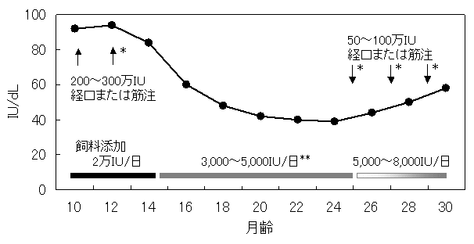
고베비프 (효고현산 흑모화우종) 거세비육우에의 비타민 A 급여법
입식 시(9개월령)에 비타민제제를 경구투여로 14개월령까지는 하루량 2만
IU이상의 사료 첨가제로
- 도입 2개월 후에 재차 비타민제제 투여.
22~25개월령까지 비타민 A급여를 제한 하지만 사료 섭취량이 저하시 적절량
비타민 제제를 사료 첨가
25개월령 이후에서는 2개월간격으로 비타민 제제를 거쳐 경구 또는 근육으로
하루량 적절량을 사료 첨가.

Slide 65
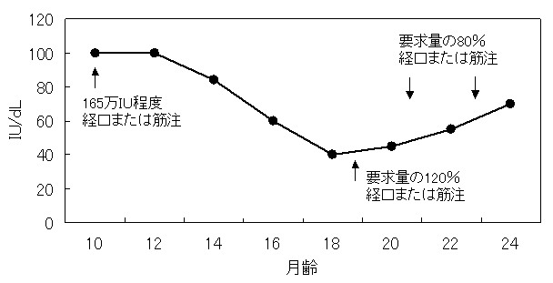
갈모화우종의 비타민 A급여법
- 입식 시에 비타민 A를 165만 IU정도를 투여.
- 중기는 비타민 A 무급여로 의해 19개월령까지 40IU/dL정도까지 저하 시킴
후기는 요구량의 80~120%(42.4IU×체중×일수)의 비타민 A를 투여하여
혈중 농도를 50~70 IU/dL로 높인다.
다만, 입식 시의 투여량은 스트레스가 큰 시기라 투여량을 올려 주는 것이 좋음
(300만 IU정도).
또한 사료 섭취량이 저하했을 때는, 「흑모화우종의 비타민 A급여법」에 있는 대
로, 하루 3,000~5,000IU/을 사료 첨가해 결핍을 예방하여, 사료 섭취를 회복시켜
증체를 높이는 것이 좋음.

Slide 66
비타민 E와 비타민 C
☆ 비타민 E
- 출하 4주일 전부터 1주간 전부터 2500mg/1두/1일의 dl-α-트코페로르를 투여하면, 비타민 E가 직접적으로 막의 지방질 산화를 방지, 간접적으로 세포질 중의 미오그로빈의 산화를 억제해 양호한 고기색을 유지한다고 것이다. 육질(색)을 안정시킴
☆ 비타민 C
- 비타민 A와 같게 소의 지방세포 분화에 영향을 미치는 것이 보고
흑모화우종 거세우의 비육중기(12~24개월령)에 루멘 내에서의 분해 방지를 위해 경화 콩기름지방으로 코팅한 비타민 C를 사료에 첨가(40mg/kg/1일) 했는데 증체 성적에 영향은 없기는 했지만 지방 교잡 및 고기의 광택, 성숙도, 조직감에 대해 육질이 향상

